Slide 1
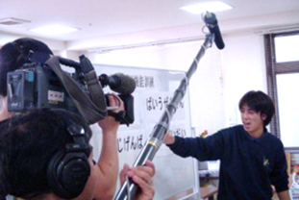
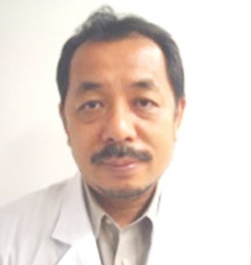
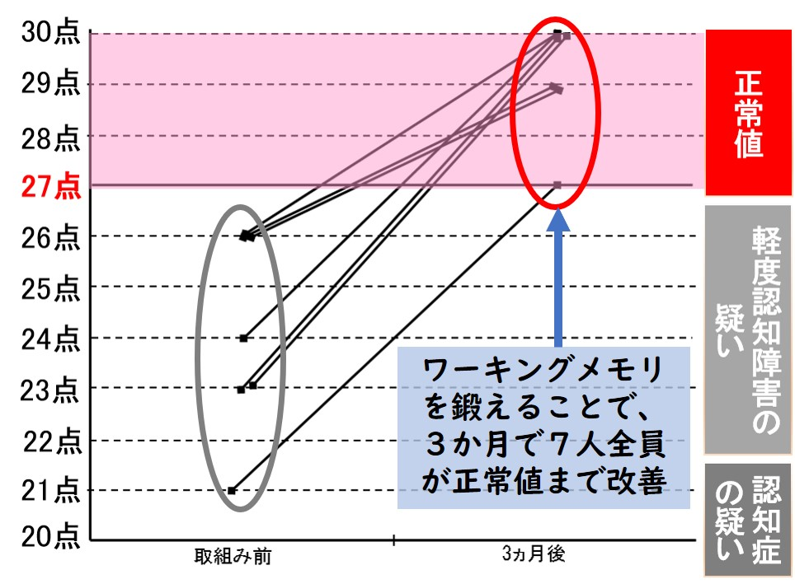
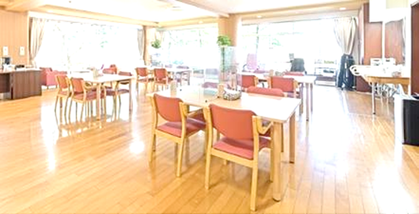
ＮＨＫで紹介の認知症予防プログラムを学び、身近な高齢者に行えます！
脳活性化プラス🄬･実践士養成講座
受・講・生 募集 !!
「脳活性化プラス🄬」とは？
◆ご指導の脳科学の先生
ＮＨＫで改善効果が紹介されるなど、科学的に 効果が実証された認知トレーニングメソッドです。
レクリエーション、座位運動、学習、右脳パズルなど多様なプログラムを使い、多くの会話を引き出しながら楽しく認知機能を鍛えます。
要介護高齢者や認知症高齢者の方もできる場面がたくさん得られて、自信の回復にもなります。
脳科学者 篠原菊紀氏
公立諏訪東京理科大学教授
著書「ボケない脳をつくる」等、ＴＶ「ためしてガッテン」、
「クローズアップ現代」等多数。
ＮＨＫあさイチ「ワーキングメモリ特集」で、
脳活性化プラス実践士の活躍の様子が紹介。
いま、多くの方に求められているスキルです。
◆ＮＨＫで優れた改善効果が紹介
千代田区の認知症予防教室
◇お申込みはお電話でお願いします。
【主 催】 ○○××デイサービス
【定 員】 ○名 ★参加費：３８００円
【開催日時】令和７年○月○日（日）
11：00～12：00（10:30開場）
【会 場】 デイサービス▲▲
電話：
住所：
楽しい認知症予防プログラムを学びたい方
ご家族の認知症の進行抑制に取組みたい方
認知トレーニングの資格を取得したい方
お問い合わせは、デイサービスまで！
介護スタッフ募集中!!
実践士講座を無料で受講し資格も取得できます。高齢者の脳の元気に貢献しながら楽しく働けます。
毎月、多様なプログラムが届くので、レクの考案準備の負担も他社と比べて少なくて済みます。
◇受講ご希望の方は事前にお電話ください。
主催 ○○××デイサービス
【定 員】 ○名 ★参加費：１５００円
【開催日時】令和７年○月○日（日）
11：00～12：00（10:30開場）
【会 場】 デイサービス▲▲
電話：
住所：

